Slide 1
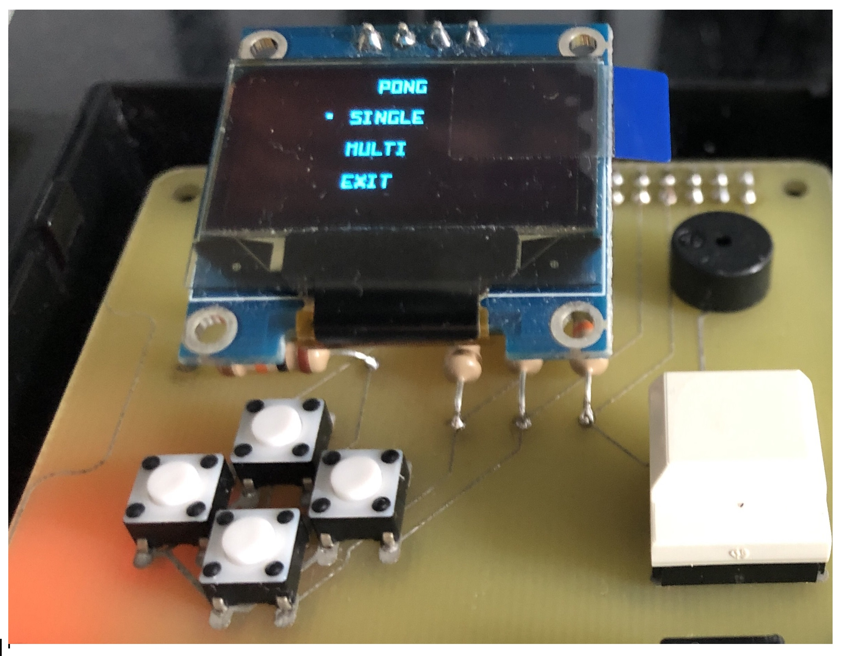
CSE - Projekt – M3 Präsentation
GameBoard

Slide 2
Gliederung
Management
  → Review → Status → Änderungen
Aufbau Hardware/Software
  → Entwurf → Umsetzung
Testfälle/Funktionalität
  → Übersicht → Ergebnisse
Demonstration
Lessons learned
  → Hardware → Software

Slide 3
Management - Review
Konstruktion einer eigenen Mini-Spielkonsole mit allen elementaren Funktionen
  → Eingabe, visuelle und akustische Ausgabe
Software Pong ( C++ )
Multiplayer
PC-Client ( Python3 )

Slide 4
Management - Status 1/2

Slide 5
Management - Status 2/2
Projektziele rechtzeitig und vollständig erfüllt
ca. 40 Aufgaben abgearbeitet ( → https://pm.f1.htw-berlin.de/redmine/projects/projekt_gb/issues )
Verbuchte Zeit: 182.65 Stunden
Gesamtkosten ( inkl. Raspberry Pi 4 ): 74,09 € ( Raspberry: 55,00 € )

Slide 6
Management - Änderungen
Keine zweite Spielsoftware → Zeit :(
Update Aufgabenverteilung:
  Tung : Programmierung → Unterstützung Doku, Bugfix
  Matthias : Bau, Doku, Planung → Codekommentierung, Bugfix

Slide 7
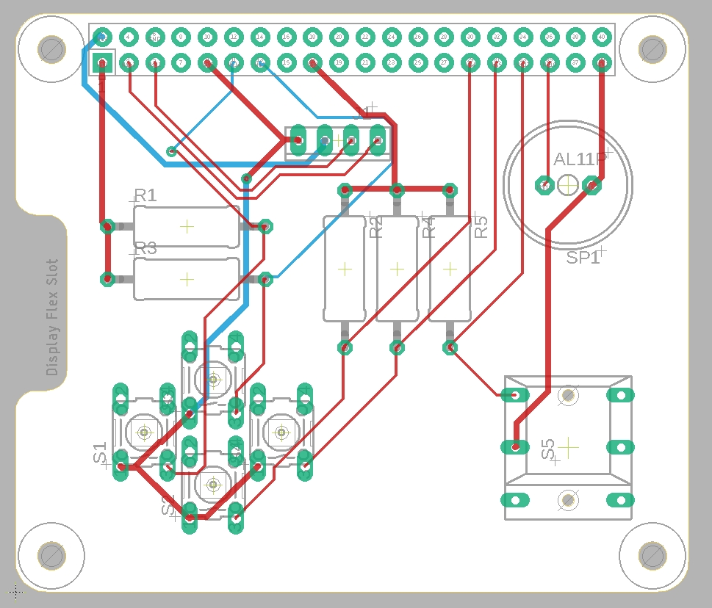
Aufbau HW - Entwurf
Bauteil | Position
Widerstände | R1 - R5
Richtungstasten | S1 - S4
Große Taste | S5
Buzzer | SP1
4er Steckleiste ( Display ) | J1

Slide 8
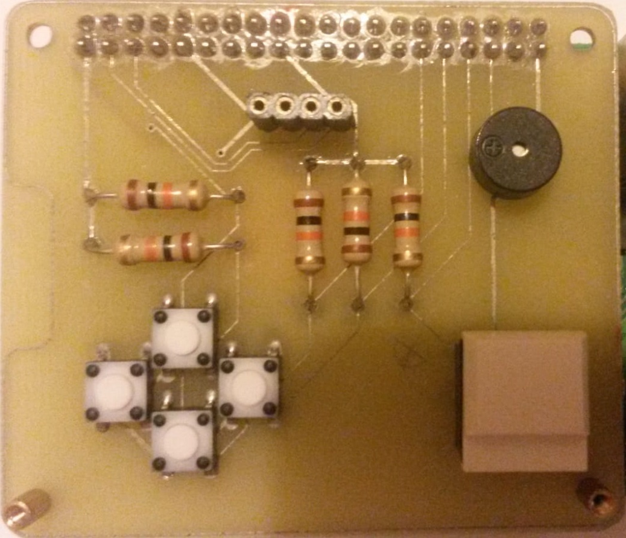
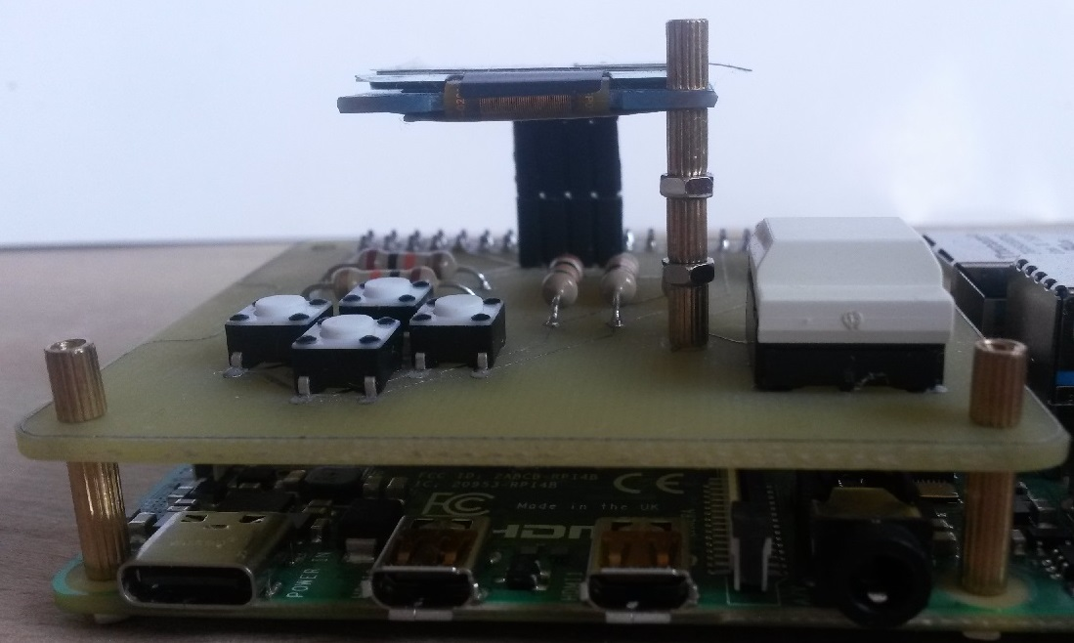
Aufbau HW - Umsetzung

Slide 9
Aufbau SW - Module
GPIO / Sound
Display
Pong (Game)
Bot (AI)
Netzwerk
Kontroller
Main

Slide 10
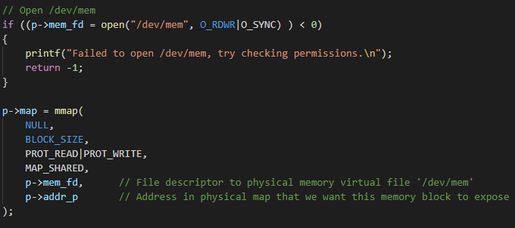
SW – Module GPIO
Setup der GPIO-Pins durchgeführt
eine Zuordnung, ob sie für den Input oder Output genutzt werden
Methoden für die Ein- und Ausgabe

Slide 11
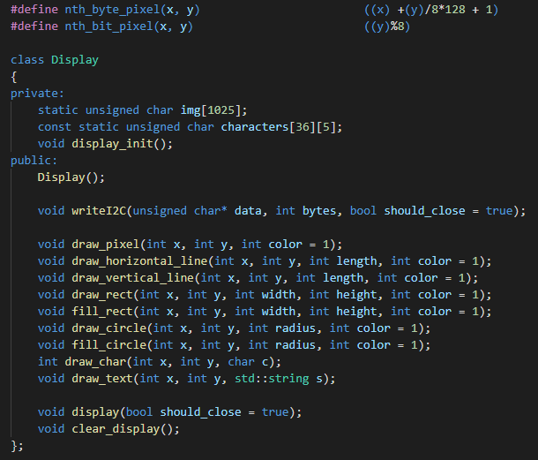
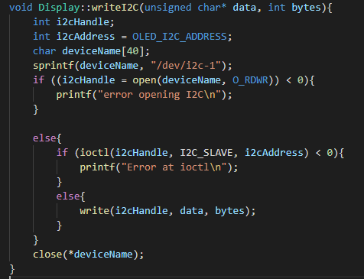
SW – Module Display
Darstellung der anzuzeigenden Elemente ( Pong, Menü, Errors, ...) zuständig.
128 x 64 = 1024 Bytes Buffer

Slide 12
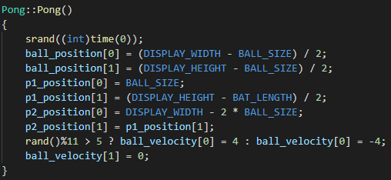
SW – Module Pong
Spiellogik geregelt.

Slide 13
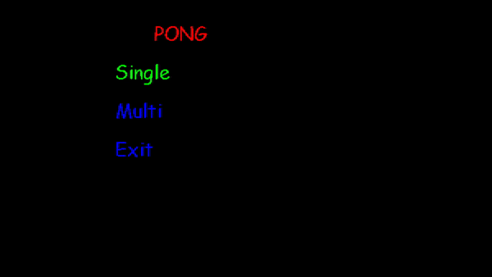
SW – Module Bot
Der Bot ist der Gegenspieler für den Single-Player-Modus.

Slide 14
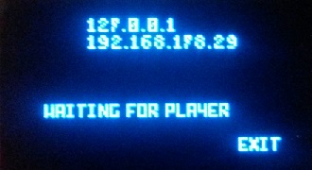
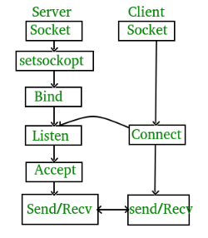
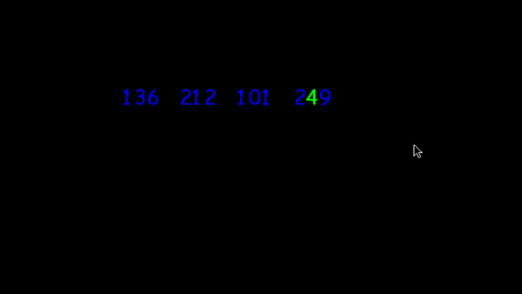
SW – Module Netzwerk
Socket
TCP

Slide 15
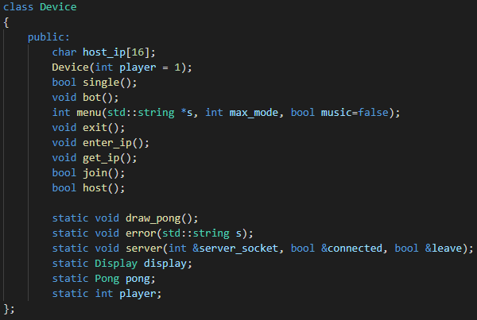
SW – Module Kontroller
Der Kontroller regelt die Verbindungen zwischen Modulen.

Slide 16
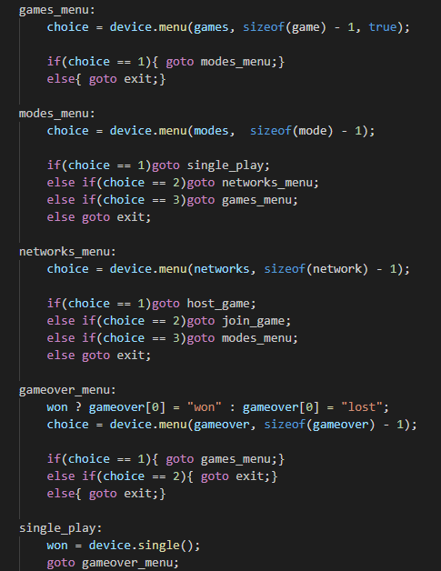
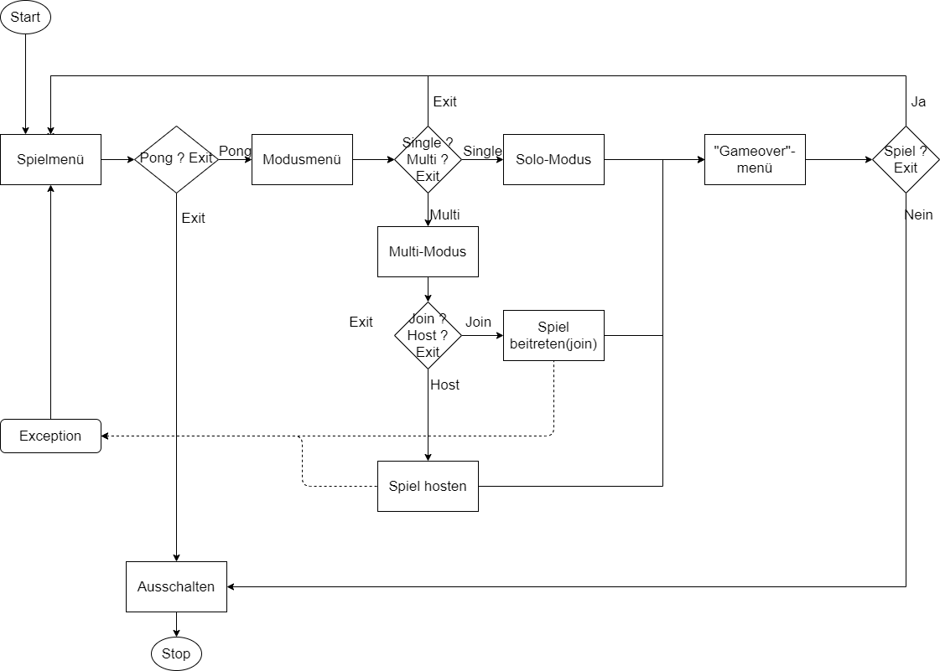
SW – Module Main

Slide 17
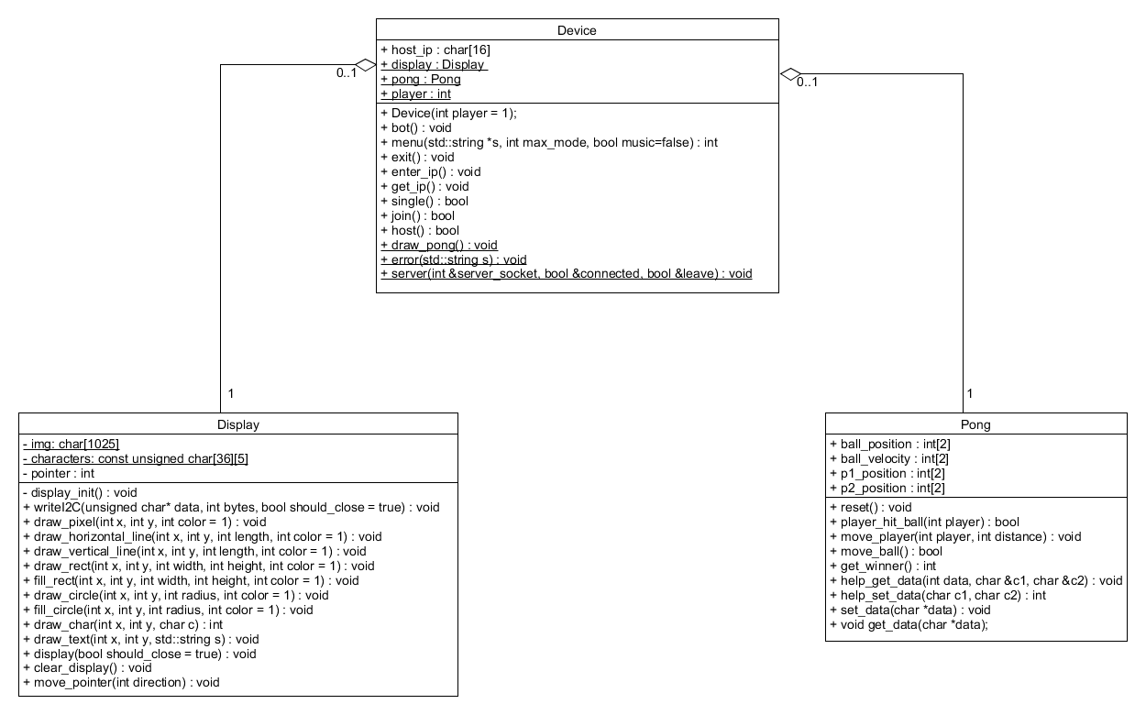
Aufbau SW - Klassendiagramm

Slide 18
Umsetzungen
Cross plattform C++ / Python Socket
  Pong data (-10, 130) : 8 bits
  C++ send (ASCII 0->0xFF) : 8 bits
  Python send (UTF8 0-> 0x7F) : 7 bits
Bot's Algorithmus

Slide 19
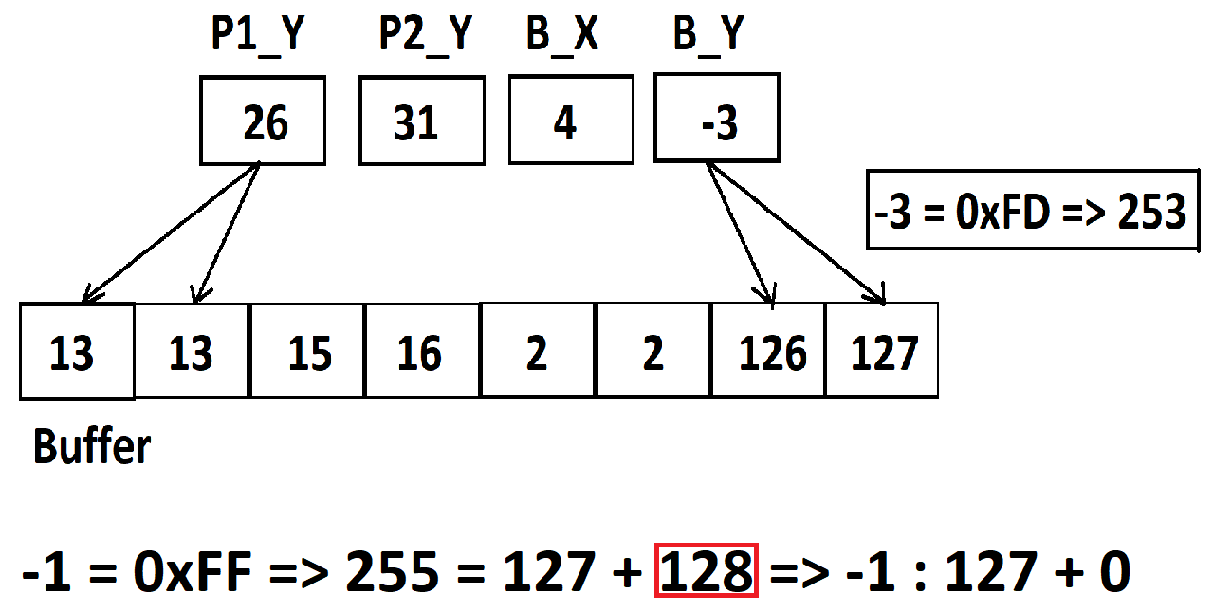
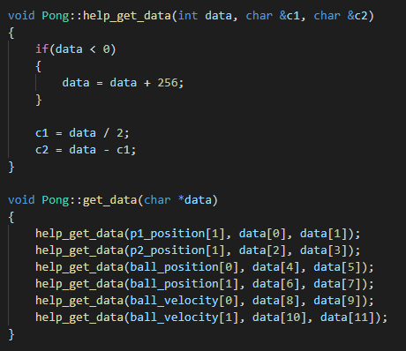
Umsetzungen - Netzwerk

Slide 20
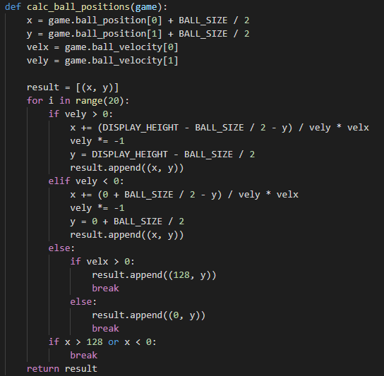
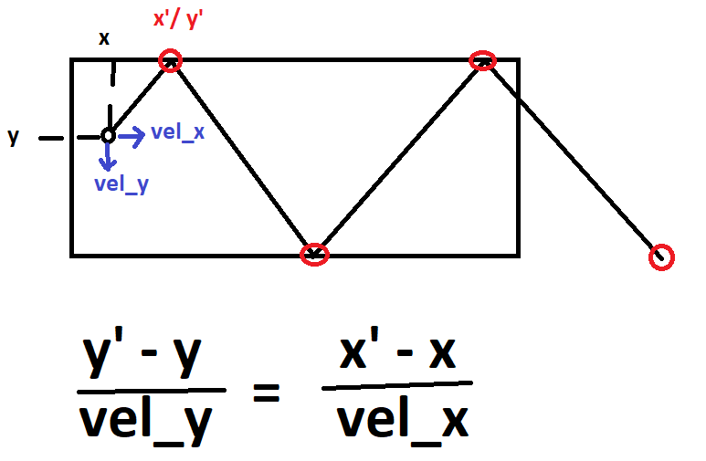
Umsetzungen - Bot

Slide 21
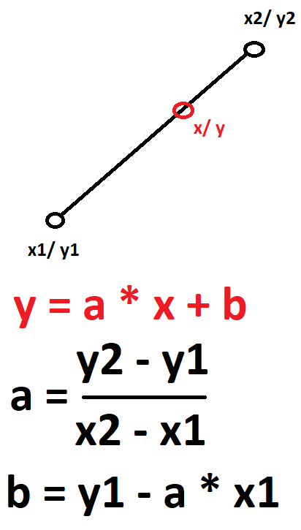
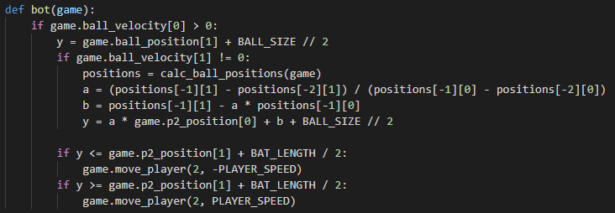
Umsetzungen - Bot

Slide 22
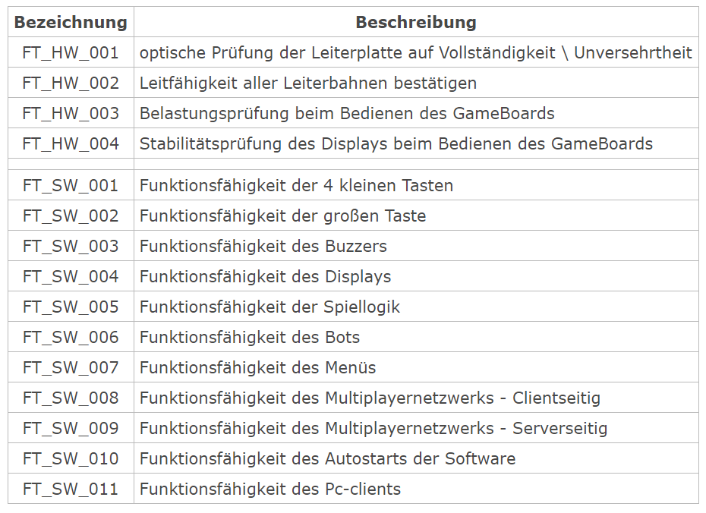
Testfälle - Übersicht

Slide 23
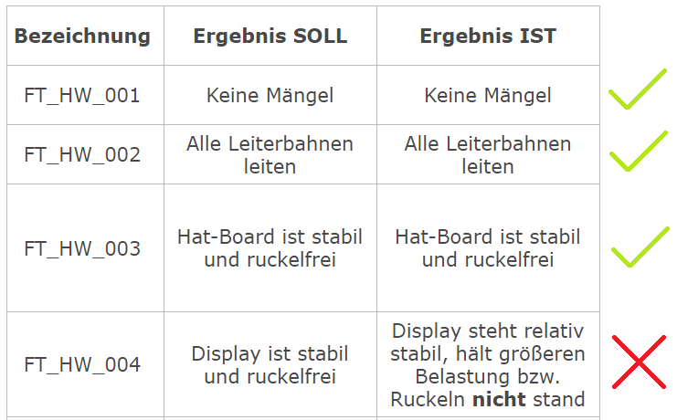
Testfälle HW - Ergebnisse

Slide 24
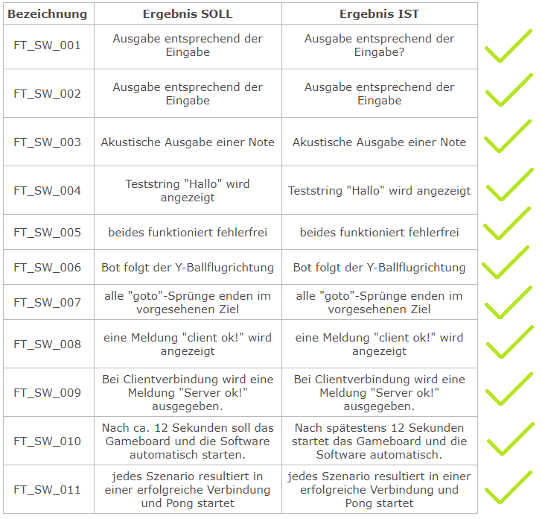
Testfälle SW - Ergebnisse

Slide 25
Demonstration – Videos !
Autostart, Einzelspieler gegen den Bot, Shutdown
Multiplayer → Raspberry Host und PC Client
Multiplayer → Raspberry Client und PC Host

Slide 26
Lessons learned - HW
sorgfältigere Vorbereitung der Bauteilpositionierung → kein „Tower of Despair“
Datenblätter genauer studieren → Maße, Alternativen nutzen
Off topic: Codeanalyse → gute Übung

Slide 27
Lessons learned - SW
Software
  Socket programming
  Multi threading programming
  Cross plattform programming
  Operating system

Slide 28
Vielen Dank...
… für die Aufmerksamkeit !
Fragen ?

